Slide 2

Experiencia del Plan de Vinculación Extensión –Docencia de la Universidad Abierta Para Adultos, Rep. Dom.
Ana Margarita Tavárez, M. A.
Directora de Extensión y Vinculación Social
Dra. Luz Rosa Estrella
Vicerrectora de Relaciones Internacionales y Vinculación Social

Slide 3
Antecedentes
Se parte de la premisa de que la educación constituye uno de los pilares para el desarrollo íntegro de nuestras comunidades, por ser una herramienta para la inclusión y la transformación social.
Consciente de esto, la UAPA desde sus inicios, ha definido en su filosofía, el aportar al bien común, una acción que realiza integrando a toda la comunidad universitaria, por medio de distintos departamentos y programas de vinculación con la sociedad en sentido general, por ejemplo los siguientes:
> Extensión y Vinculación Social > Servicio Social Universitario
>Programa de Asistencia Social Comunitaria >Voluntariado UAPA
> Cátedra de Convivencia Pacífica.
> Plan de Vinculación Extensión Docencia

Slide 4
Plan de Vinculación Extensión - Docencia
Surge con la necesidad de una mayor vinculación y compromiso de la comunidad universitaria, con cierto apoyo en el Voluntariado UAPA, de conectar la Docencia con la Extensión, donde facilitadores y participantes realizan actividades y acciones en las comunidades, como resultados de sus asignaturas, lo que fortalece las competencias profesionales y su responsabilidad social.

Slide 5
Plan de Vinculación Extensión y Docencia Propósito
P
R
O
P
Ó
S
I
T
O
Desarrollar programas de vinculación de la Extensión universitaria con la Docencia, por medio de los actores principales de la UAPA: Participantes y Facilitadores, los cuales se integran de manera activa, consciente y responsable, conociendo las necesidades sociales que afectan a las comunidades.
Se identifican aquellas asignaturas que impactan de manera significativa la comunidad, en coherencia con las principales necesidades y problemáticas sociales del país, abordando temáticas como son la violencia, el embarazo en adolescentes, el deterioro de los recursos naturales, etc.
C
Ó
M
O
?

Slide 6

Objetivos Específicos del Plan
Integrar tanto a facilitadores como participantes a las comunidades contribuyendo a su desarrollo, a través de la aplicación de sus conocimientos (prácticas de asignaturas).
Vincular los participantes y los facilitadores a la extensión de la universidad.
Fortalecer la Responsabilidad Social de la Universidad vinculándola con la sociedad, la Extensión con la Docencia, a través, de programas y actividades extensionistas realizadas por los participantes coordinados con sus facilitadores.
Integrar el trabajo práctico docente a la realidad comunitaria.

Slide 7
Principales Programas del Plan
Sexualidad responsables y salud
Convivencia pacifica y cultura de paz
Cuidemos el medio ambiente
Emprendimiento
Educación y formación comunitaria

Slide 8
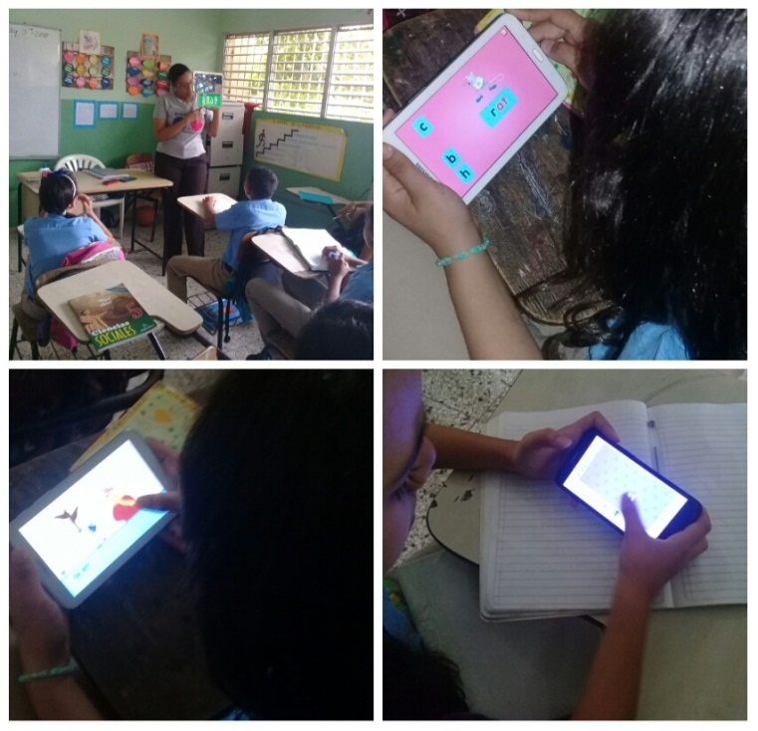
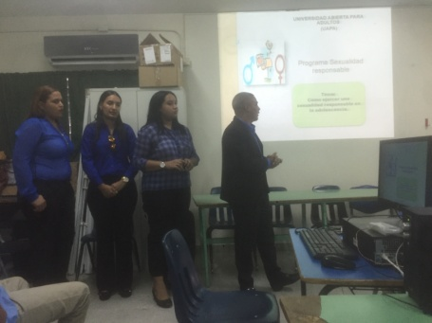
Sexualidad Responsable
Desarrollar actividades con los facilitadores y participantes, sobre la sexualidad humana para orientar y prevenir embarazos en adolescentes.
Educación y formación comunitaria
Realizar actividades formativas, orientadas a sensibilizar y educar.
Emprendimiento Comunitario
Ofrecer orientación apoyo a las pequeñas empresas de las comunidades.

Slide 9
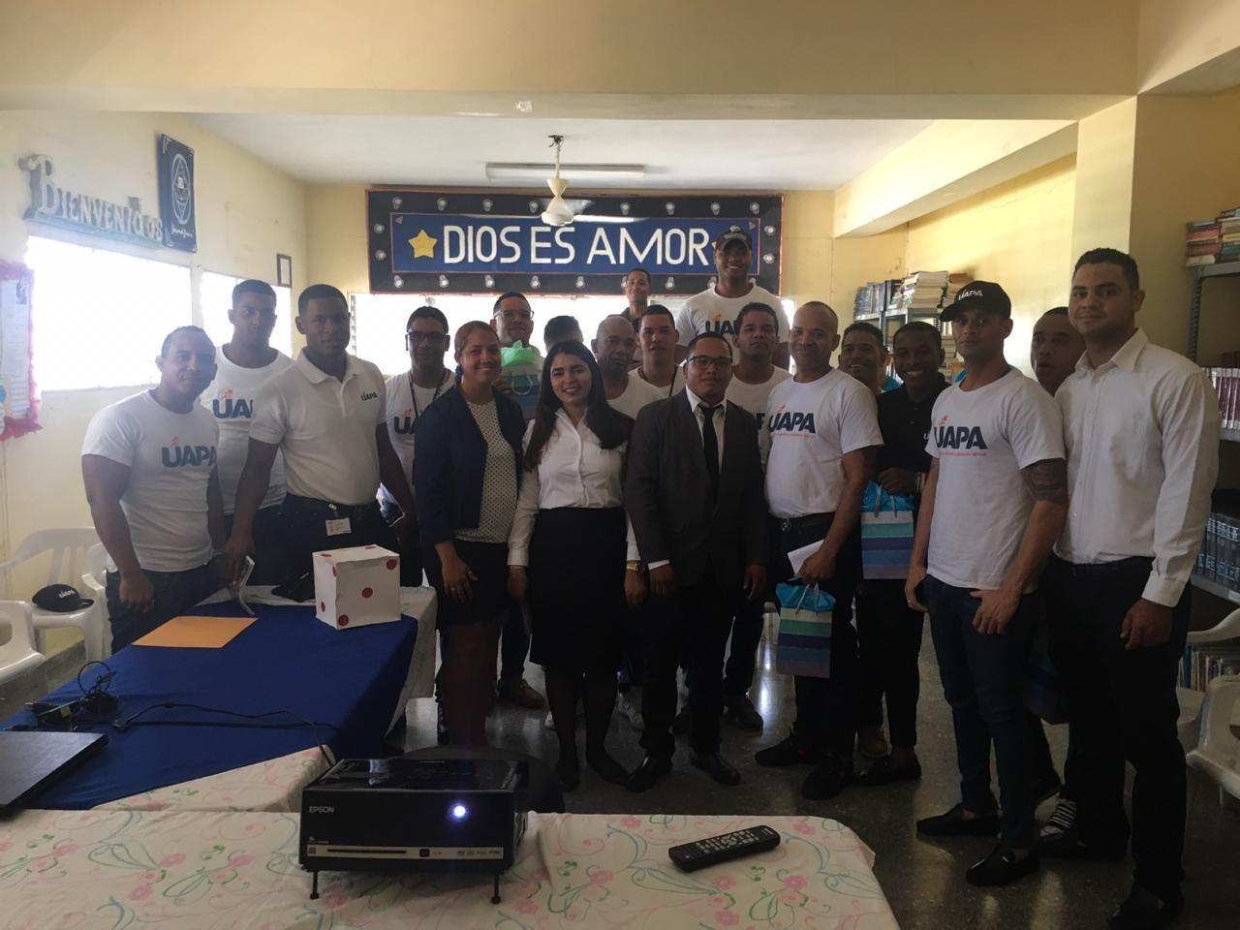
Convivencia pacífica y Cultura de Paz
Educar la comunidad para colaborar en la construcción de una cultura pacífica y prevención de la violencia.
Cuidemos el Medio Ambiente
Crear conciencia para prevenir y conservar el medio ambiente. Sensibilizar.

Slide 10
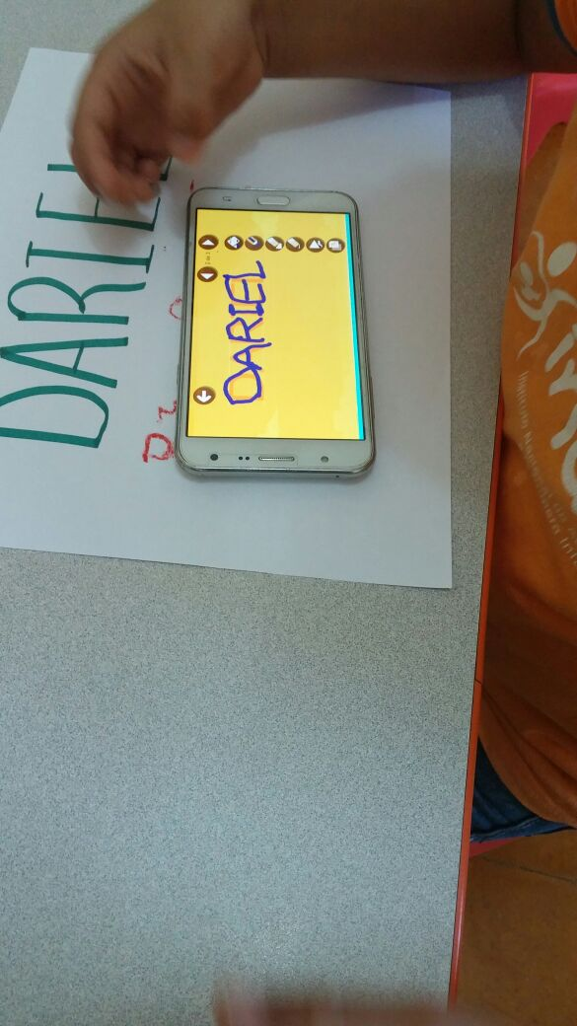
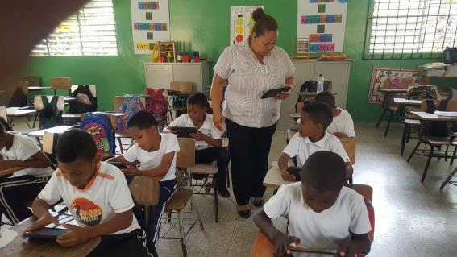
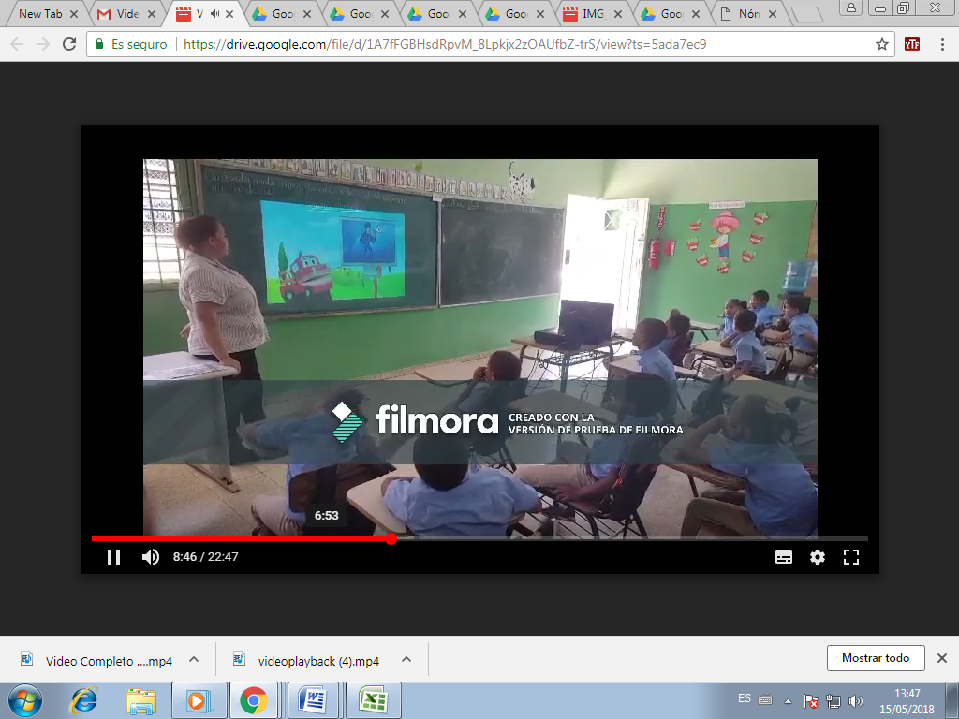
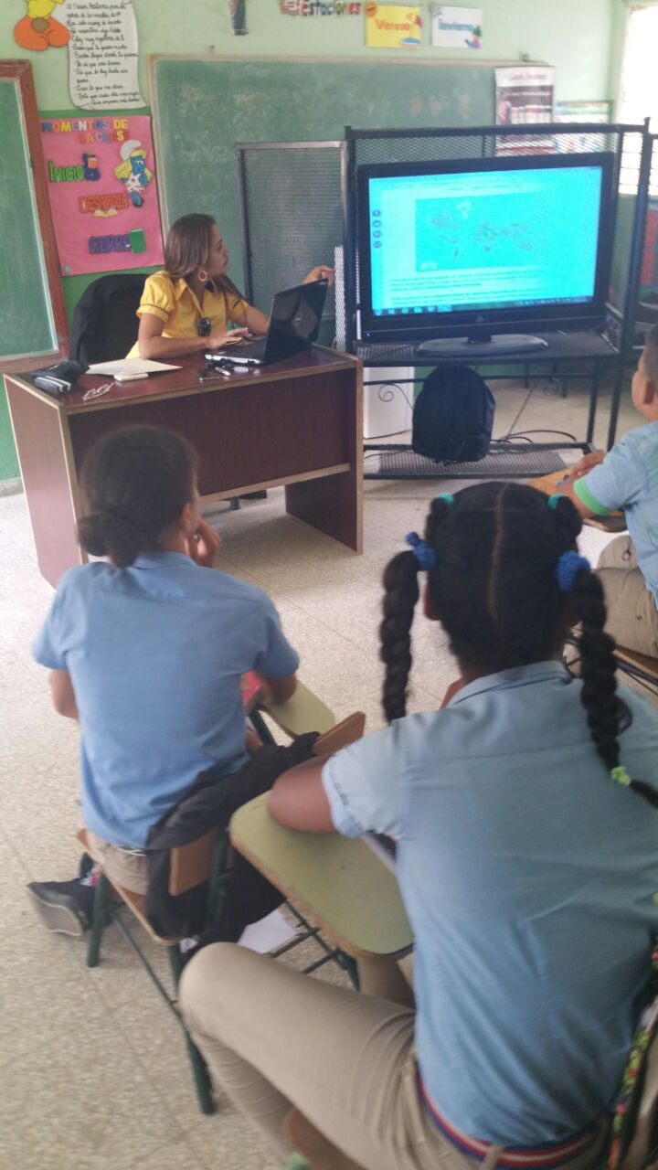
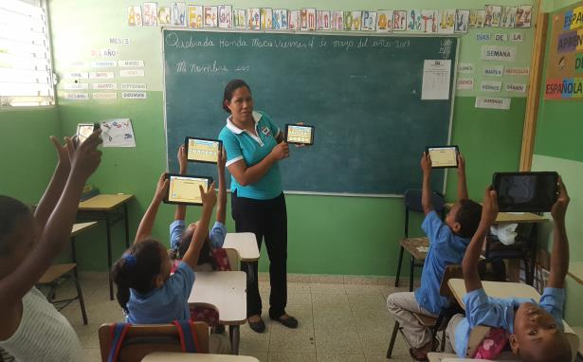
Maestría Gestión de Centros Educativos: Asignatura:Tecnología de la Información y la Comunicación Aplicada a la Educación. Facilitadora, Dra. Yanet Jiminián.

Slide 11
Relación del Plan con las competencias de asignaturas
Existe una estrecha relación entre las competencias del perfil profesional de las asignaturas que han sido objeto de integración al Plan y el diseño de las actividades realizadas por los participantes, junto a sus facilitadores como actividad final o complementaria, con un valor numérico asignado.

Slide 12
Un ejemplo:
Asignatura | Competencia | Actividad
Psicología General II y Teoría de los Test y Fundamentos de Medición | Exhibe un compromiso ético en todas las acciones de su quehacer profesional. | Charlas: Enfermedades de Transmisión Sexual; Sexualidad responsable; Maltrato Infantil en la República Dominicana; Autoestima; Los Valores; Convivencia Pacífica y Cultura de Paz; Educación en Valores; Educación y la Familia; El Embarazo en Adolescente.
Legislación Tributaria | Aplica los conocimientos adquiridos y los procedimientos acertados para identificar, plantear, solucionar conflictos, organizar y planificar el tiempo en las actividades propias de su quehacer profesional y área de estudio. | Charlas: Obligación Tributaria; Los Impuesto sobre la renta para la persona física
Tecnología de la información y la comunicación aplicadas a la educación | Promueve acciones para motivar y conducir a metas comunes en proyectos relacionados con su labor profesional. | Estimulación del hábito de lectura en los estudiantes de segundo grado de primaria del Centro Educativo José Luis Gómez Orbe a través de la aplicación del software educativo Aprender a Leer. Recurso: Tables; Implementación del software educativo dyseggxia para mejorar los problemas de lectoescritura en los alumnos y alumnas Recurso: Tabletas; Implementación del software multimedia (google maps)

Slide 13
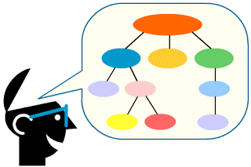
Resultados 2018-2020
60 facilitadores
610 participantes
Aproximadamente 6,033 mil personas beneficiadas.

Slide 14
Vinculación en tiempo de COVID 19
La experiencia vivida en tiempo de COVID 19, nos dio a entender que este tipo de actividades son posibles llevarlas a cabo, con la planeación previa junto al facilitador, el seguimiento constante y la motivación, para que los participantes logren alcanzar el objetivo propuesto.
Nosotros como Dirección, acompañamos a los facilitadores en el proceso de socialización de ideas previas a la asignación de las actividades, en muchos casos, participamos en reuniones de aclaración de dudas y orientación a los participantes, del motivo de esta integración.

Slide 15
Proceso llevado a cabo
Comunicación vía WhatsApp con los facilitadores, para socializar el diseño de las actividades que los participantes realizarían.
Reuniones vía WhatsApp, Zoom, con los Directores de Escuelas, Facilitadores y Participantes.
Seguimiento vía correo electrónico.

Slide 16
Bimestre marzo – abril 2020
Objetivo de la actividad:
Brindar apoyo emocional a personas de la comunidad.
Proyecto I
Juan Martínez
Facilitador Escuela de Psicología
15 participantes involucrados
Asignatura: Psicología Clínica
Apoyo emocional, con situaciones de estrés, producto de la situación que estaban viviendo a 10 personas vía WhatsApp, con el acompañamiento y guía del facilitador.
Los participantes, se informaron acerca del Coronavirus

Slide 17
Objetivo:
Realizar capsulas motivación a las familias en su rol en los aprendizajes de los niños en la situación actual.
Proyecto II
Huendy Cruz
Facilitadora Postgrado
Maestría Educación Inicial
20 participantes
Asignatura: Gestión Pedagógica cada grupo de participantes diseñaron capsulas informativas orientadas a las familias y la convivencia en tiempo de COVID 19

Slide 18
Bimestre mayo - junio 2020
Objetivo: Orientar a la población acerca de la prevención preventiva
en tiempo de COVID 19.
Proyecto III
Marleny Marrero
Facilitadora Escuela de Derecho
Martha Toribio
Directora de la Escuela Derecho
25 participantes involucrados
Asignatura: Seminario de Actualización Jurídica I,
Conversatorio: “Prevención Preventiva en tiempo de COVID 19” con la intervención de la Dra. Wendis Victoria Almonte Reyes, Coordinadora de la Oficina de la Defensa Publica en Montecristi.

Slide 19
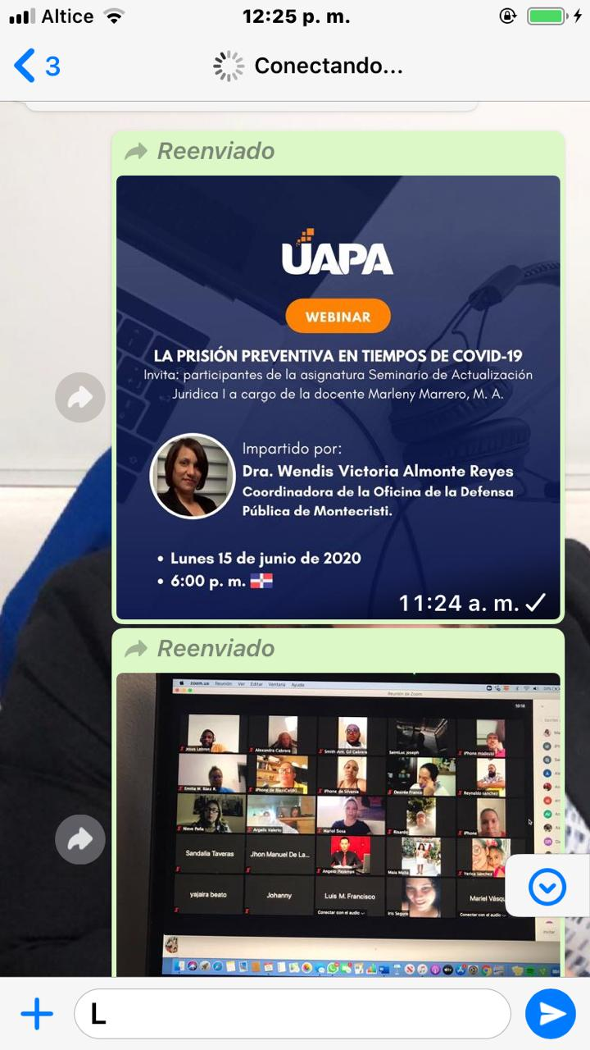
Otras evidencias

Slide 20
Objetivo: Involucrar a los participantes en una campaña de orientación para prevenir el contagio de la pandemia Coronavirus
Asignatura: Ética Profesional de los Docentes, los participantes elaboraron videos orientadores en los que motivan a las familias a seguir las sugerencias para mantenernos fuera del contagio del COVID 19
Proyecto IV
Pedro Emilio Ventura
Facilitador Escuela de Educación
16 participantes involucrados.
“Docentes éticos y comprometidos: Todos contra el coronavirus”

Slide 21
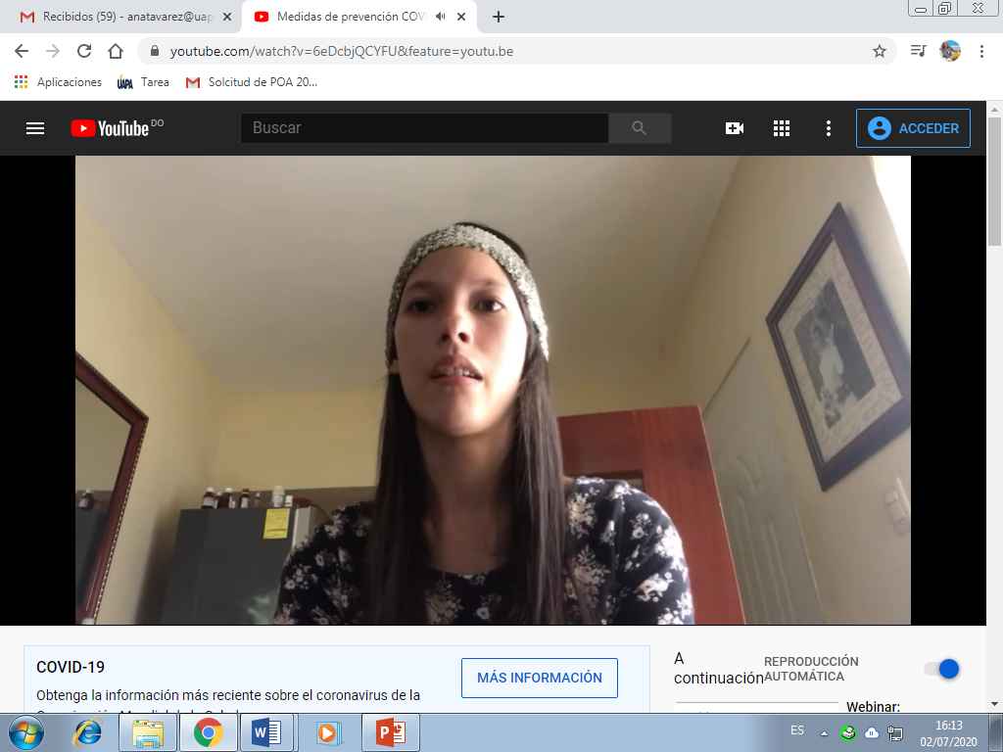
Otras evidencias
https://www.youtube.com/watch?v=6eDcbjQCYFU&feature=youtu.be

Slide 22

Estamos a la orden en la
Gracias
por su amable atención

